Slide 1
Planiranje putanje robota korišćenjem algoritma optimizacije kolonije mrava
Jovan Milanović 405/2021

Slide 2
Uvod i definicija problema
Cilj: Pronaći najkraću putanju od tačke A do tačke B
Okruženje: 2D mreža sa preprekama
Izazov: Izbeći prepreke i minimizovati dužinu puta

Slide 3
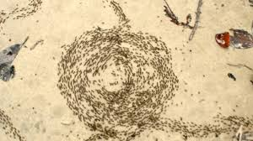
Šta je ACO(Ant Colony Optimization)?
Inspirisan ponašanjem mrava u priodi
Feromoni: Hemijski trag koji mravi ostavljaju
Logika:
Kraći put = brži povratak = više feromona
Više feromona = veća verovatnoća da drugi mravi prođu tuda
Isparivanje: sprečava zaglavnljivanje mrava u lošim rešenjima

Slide 4
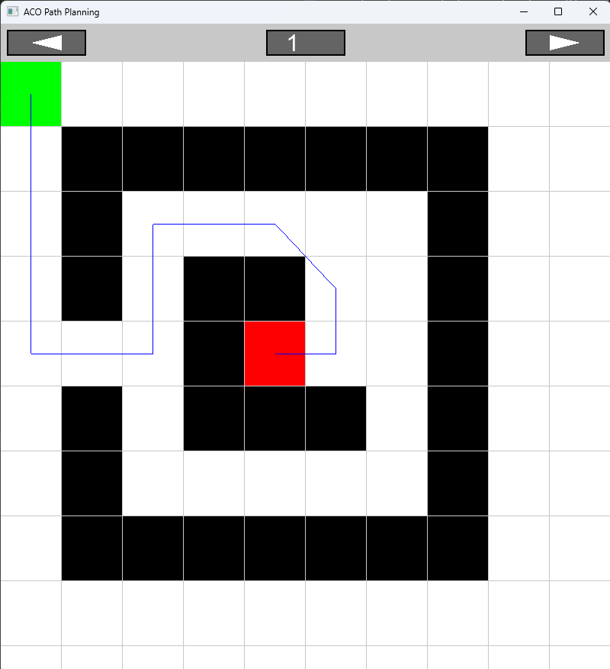
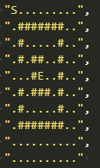
Rešenje
Jezik: C++
Model: Mapa zadata nizom stringova, pretvorena u graf

Slide 5
Rešenje
Proces (svake iteracije):
Generisanje mrava na početnom polju
Kretanje ka cilju (biranje sledećeg polja na osnovu feromona i udaljenosti čvora)
Ažuriranje feromona (evaporacija i ostavljanje feromona na uspešnim putanjama)
Rezultat svake iteracije je u najgorem slučaju isti kao rezultat prethodne iteracije
Konačni rezultat teži najoptimalnijem rešenju

Slide 6
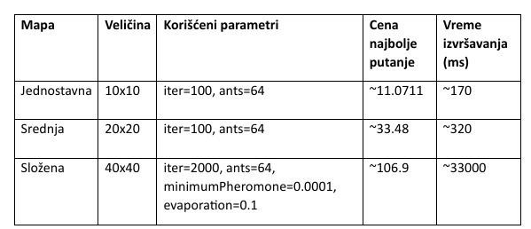
Eksperimentalni rezultati

